Slide 1
李兴华Java培训系列课程
综合案例：宠物商店

Slide 2
本章学习目标
掌握继承性的主要作用、实现、使用限制；
掌握方法覆写的操作；
掌握final关键字的使用；
掌握对象多态性的概念以及对象转型的操作；
掌握抽象类和接口的定义、使用、常见设计模式；
掌握Object类的主要特点及实际应用；
掌握匿名内部类的使用；
掌握基本数据类型包装类的使用。

Slide 3
案例说明
为了更好的理解接口的技术概念，下面一起来看一道思考题：“实现一个宠物商店的模型，一个宠物商店可以保存多个宠物的信息（主要属性为：名字、年龄），可以实现宠物的上架、下架、模糊查询的功能”。
设计分析：
本程序之中最为重要的就是宠物标准的定义，因为宠物商店需要这个标准，同样，所有可以进入到宠物商店销售的宠物也都需要实现这个标准，那么根据这个原则就可以给出类图结构

Slide 4
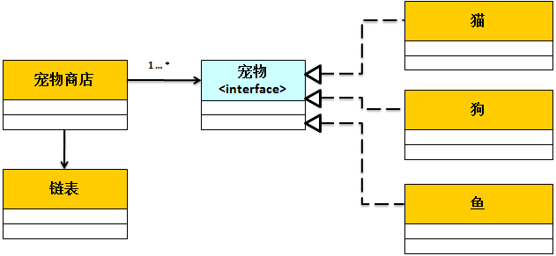
类设计结构图

Slide 5
范例：定义出宠物的标准
interface Pet { // 定义一个宠物的标准 /** * 取得宠物的名字 * @return 宠物名字信息 */ public String getName(); /** * 取得宠物的年龄 * @return 宠物年龄信息 */ public int getAge(); }

Slide 6
范例：定义宠物商店
class PetShop { // 一个宠物商店要保存有多个宠物信息 private Link pets = new Link(); // 保存的宠物信息 public void add(Pet pet) { this.pets.add(pet); // 向链表中保存数据 } public void delete(Pet pet) { this.pets.remove(pet);// 从链表中删除宠物信息 } public Link search(String keyWord) { Link result = new Link(); // 保存结果 // 将集合变为对象数组的形式返回，因为集合保存的是Object // 但是真正要查询的数据在Pet接口对象的getName()方法的返回值 Object obj[] = this.pets.toArray(); for (int x = 0; x < obj.length; x++) { Pet p = (Pet) obj[x]; // 向下转型找到具体的宠物对象 if (p.getName().contains(keyWord)) { // 查询到了 result.add(p); // 保存满足条件的结果 } } return result; } }

Slide 7

免费学习资料扫码下载
官方网站：www.mldn.cn
面授培训：www.mldnjava.cn
在线学习：www.jixianit.com
官方QQ群：498822927

